Slide 1


المادة : العلوم
الصف : الثامن
الوحدة الأولى : الوراثة والتكاثر
الدرس الثالث : الوراثة 3
من صفحة 30 الى صفحة 33
معلمة المادة : هبة سوداح

Slide 2
انماط وراثة الصفات
السيادة التامة
السيادة غير التامة
السيادة المشتركة

Slide 3
السيادة التامة
عند اجتماع أليلي صفة ما في طراز جيني أحدهما سائد والاخر متنحي
فأن صفة الاليل السائد هي التي تظهر

Slide 4
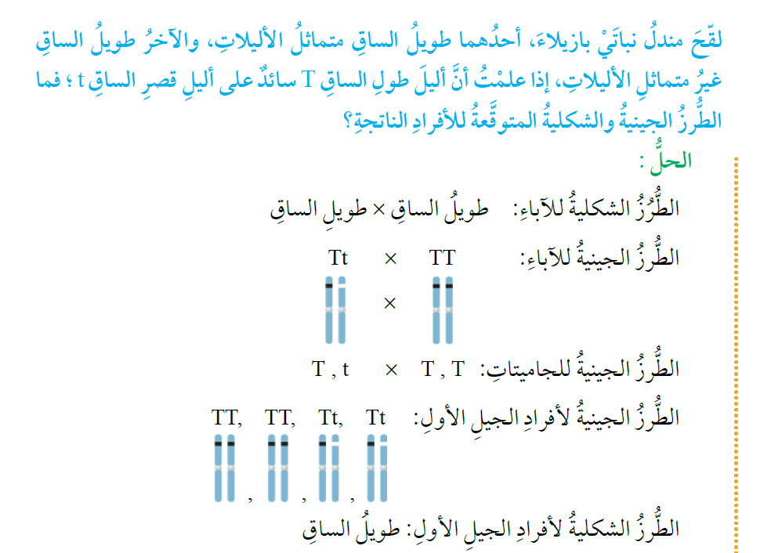

Slide 5
مربع بانيت
هو مخطط يستخدم لتوقع الطرز الجينية المحتملة للافراد الناتجة من تزاوج ما
(من الادوات التي تساعد على فهم أنماط الوراثة وكيفية انتقال الصفات وتسهل على الدارسين حل مسائل الوراثة )

Slide 6
السيادة غير التامة
عند اجتماع اليلان كلاهما متماثل الاليلات
ولم يخفي أحدهما أثر الاليل الاخر
تظهر صفة وسطية جديدة

Slide 7
السيادة المشتركة
عند اجتماع اليلان كلاهما غير متماثل الاليلات
وظهور الطراز الشكلي
دون أن تظهر صفة وسطية

